Slide 1
Rozpoznawanie ciągów znaków za pomocą metod segmentacji obrazu
Autor: Marcin Kolny
Promotor: prof. dr hab. Inż. Stanisław Kozielski
Konsultant: dr inż. Zbigniew Szaszkowski
Notes:
<numer>

Slide 2
Plan prezentacji
Przedstawienie problemu segmentacji obrazu
Omówienie podstawowych metod segmentacji obrazu
Przykładowy przebieg segmentacji tablicy rejestracyjnej
Omówienie dotychczasowego postępu oraz plan pracy na kolejne tygodnie

Slide 3
Segmentacja obrazu
Segmentacja to proces podziału obrazu na części pod względem wybranych właściwości.
Przykładowe właściwości segmentacji obrazu:
  Kształt
  Rozmiar
  Kolor
  Wzajemne położenie obiektów
Notes:
<numer>

Slide 4
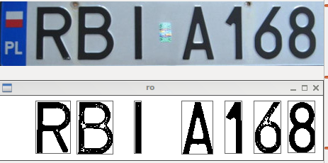
Segmentacja obrazu - przykład
Notes:
<numer>

Slide 5
Metody segmentacji obrazu
Metody krawędziowe
Metody punktowe
Metody hybrydowe
Notes:
<numer>

Slide 6
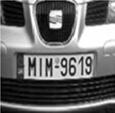
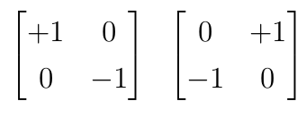
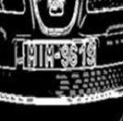


Metody krawędziowe
Krzyż Robertsa
Maski:
Wyznaczenie kierunku gradientu:
Wyznaczenie wartości obrazu:
Notes:
<numer>

Slide 7
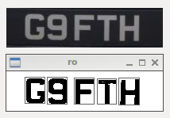
Metody punktowe
Rozrost obszarów
1. Znaleźć punkty startowe
2. Dla każdego punktu startowego c wykonać:
Notes:
<numer>

Slide 8
Problemy segmentacji tablic rejestracyjnych
Różne formaty zapisu
Dodatkowe elementy na tablicach
Brudne tablice rejestracyjne
Różne konty fotografii
Notes:
<numer>

Slide 9
Przebieg algorytmu segmentacji tablic rejestracyjnych
Wstępne przetworzenie obrazu
Lokalizacja znaków na tablicy rejestracyjnej:
  metoda krawędziowa
  wyszukiwanie szczytów histogramu
  wyszukiwanie minimum histogramu
  rzut jasności
Ekstrakcja liter z obrazu
Weryfikacja znalezionych obiektów
Notes:
<numer>

Slide 10
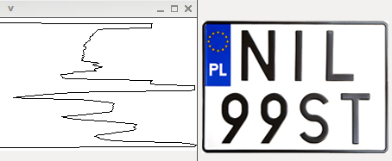


Przykładowy przebieg algorytmu segmentacji tablic rejestracyjnych
Notes:
<numer>

Slide 11


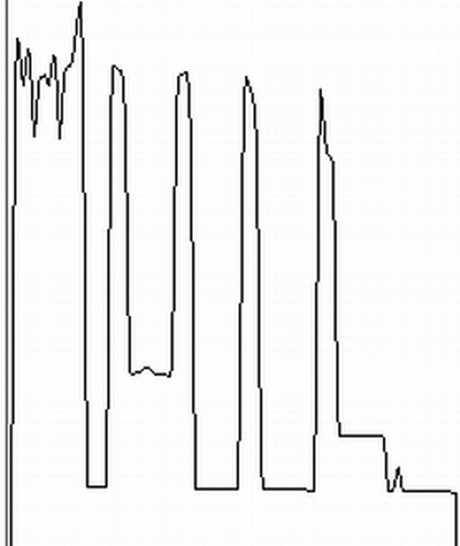

Przykładowy przebieg algorytmu segmentacji tablic rejestracyjnych – c. d.
Notes:
<numer>

Slide 12
Aktualny postęp
Przegląd literatury
Aplikacja ułatwiająca implementację i dobór parametrów algorytmów
Zaprojektowanie wszystkich algorytmów, które zostaną porównane
Implementacja dwóch z czterech algorytmów segmentacji, implementacja większości algorytmów pomocniczych
Notes:
<numer>

Slide 13
Plany na nadchodzące tygodnie
Implementacja pozostałych algorytmów segmentacji obrazu
Wykonanie testów dla dużych zestawów danych (kilkaset fotografii)
Analiza uzyskanych wyników
Notes:
<numer>

